Slide 1








CCCR
AZURE 웹서비스
IaaS vs PaaS
서울 온보딩 1팀 (장민우, 신동훈)

Slide 2


Slide 3





CCCR
CONTENTS
01
프로젝트 일정
04
Pass 웹 서비스
아키텍처 Azure 스킬
오류 해결
02
기술 스택
05
Iaas 웹 서비스
아키텍처 가상머신
오류 해결
03
웹 서비스 기능
06
결론

Slide 4







프로젝트 일정
9월9일 ~ 9월30일
계획
분석
설계
개발
테스터
종료
9/9
9/10
9/11
9/12
9/13
9/14
9/15
9/16
9/18
9/20
9/23
9/24
9/27
9/28
9/30

Slide 5







02
기술 스택

Slide 6

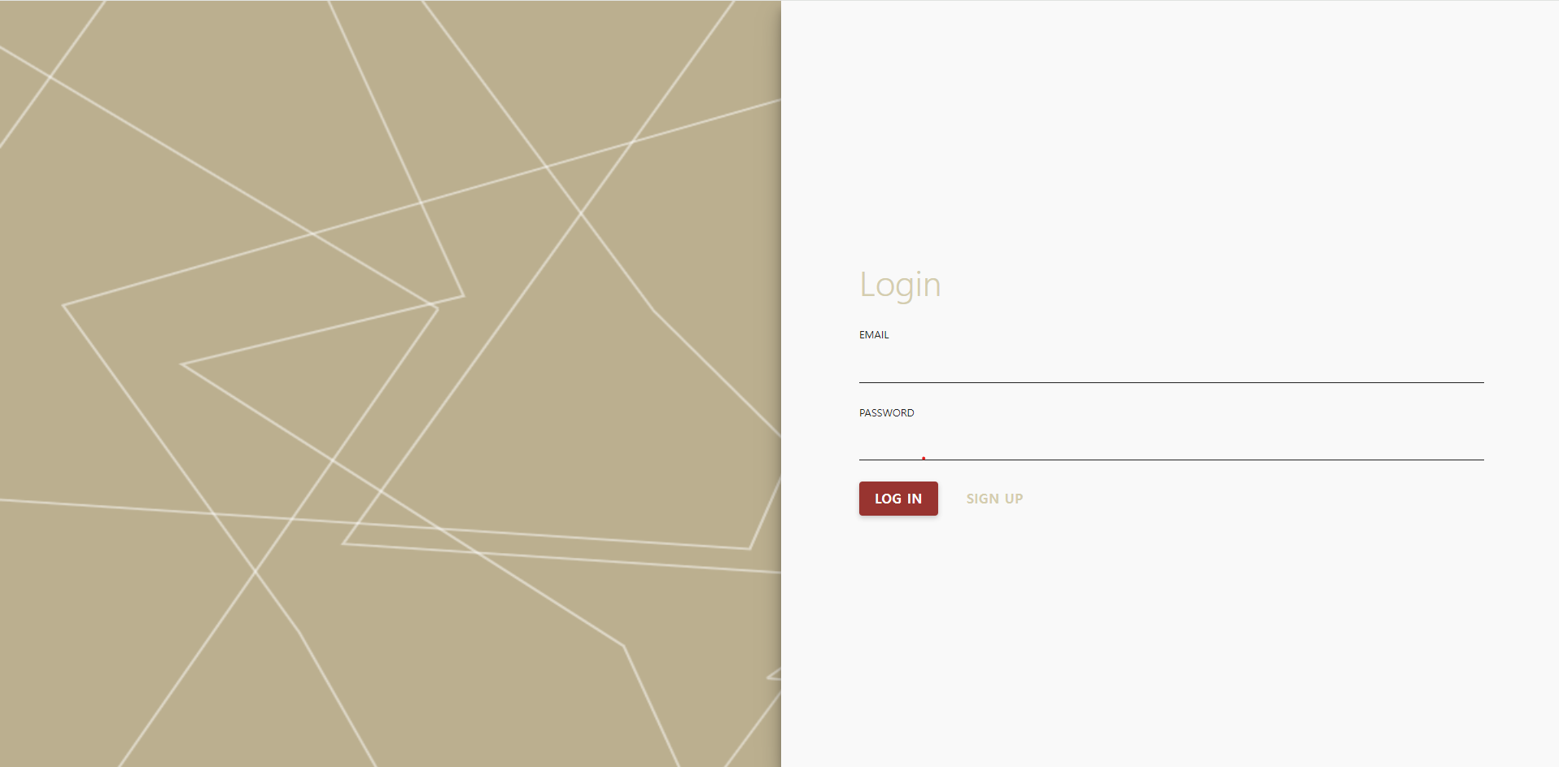
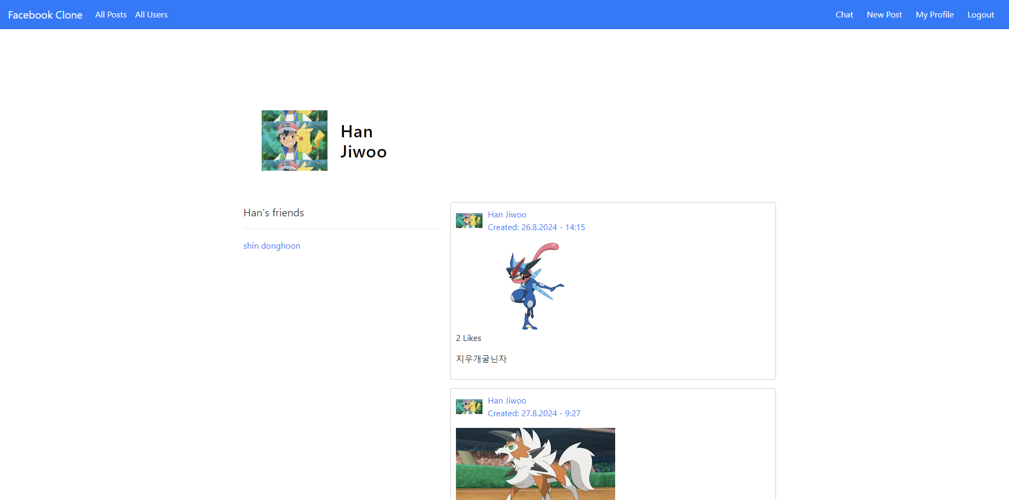
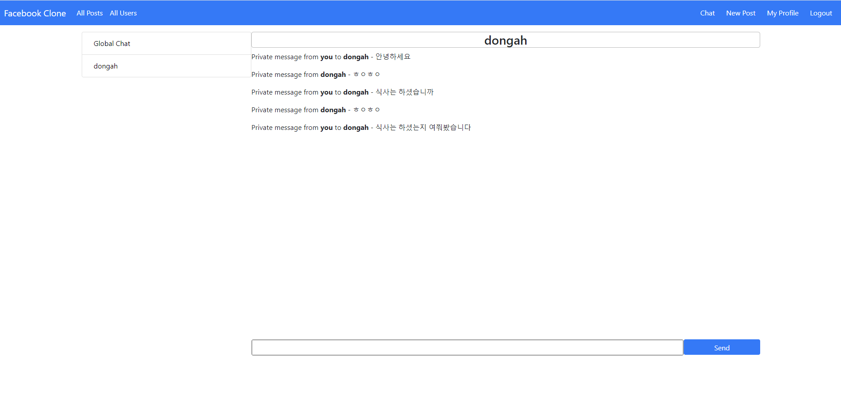
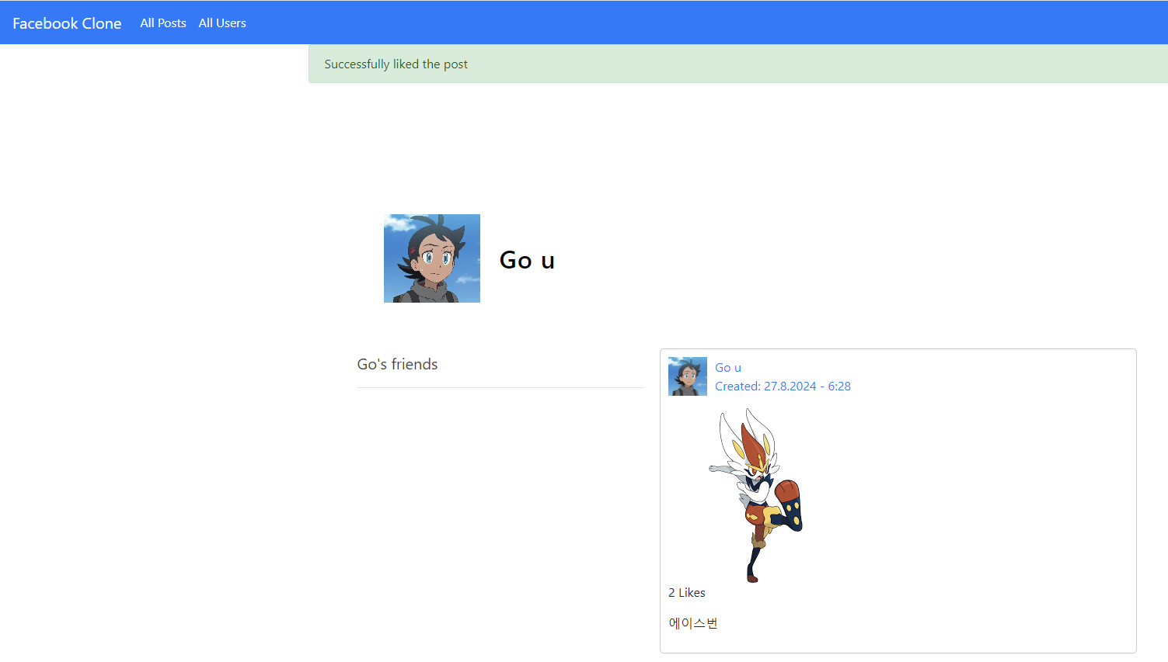


03
웹 서비스 기능
로그인 & 회원가입
이미지 등록
채팅
프로필 및 좋아요
MongoDB의 user 데이터를 통한 로그인 구현
Azure Container account에 이미지 등록.
Socket.io을 이용한 채팅 구현.
mongdb에 좋아요 속성을 추가.
https://github.com/dregun1/facebook-clone

Slide 7





CCCR
04
PaaS 웹 서비스
POINT.01
아키텍처
POINT.02
Azure 스킬
POINT.03
POINT.03
오류 해결

Slide 8

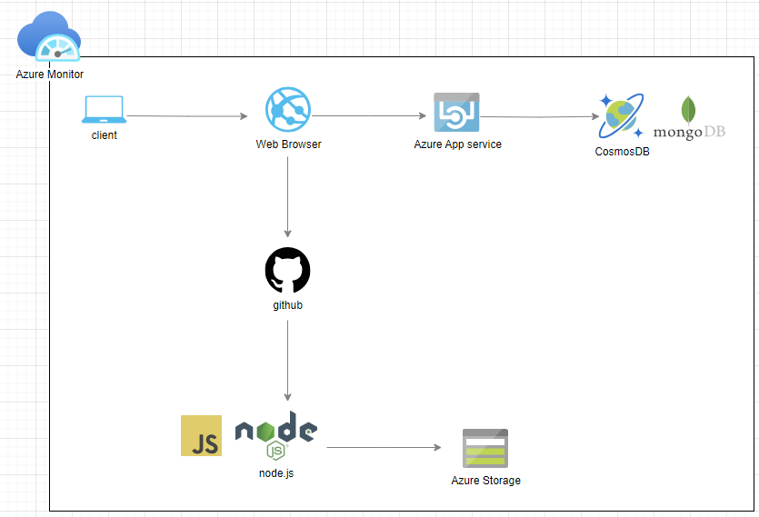

02
아키텍처

Slide 9


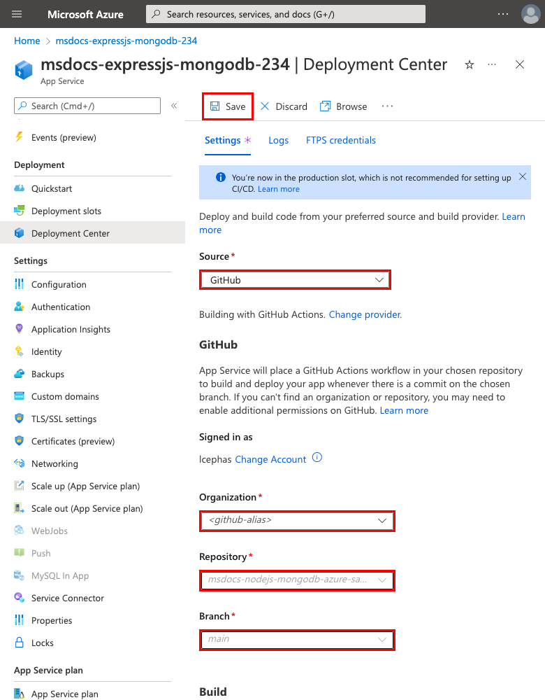
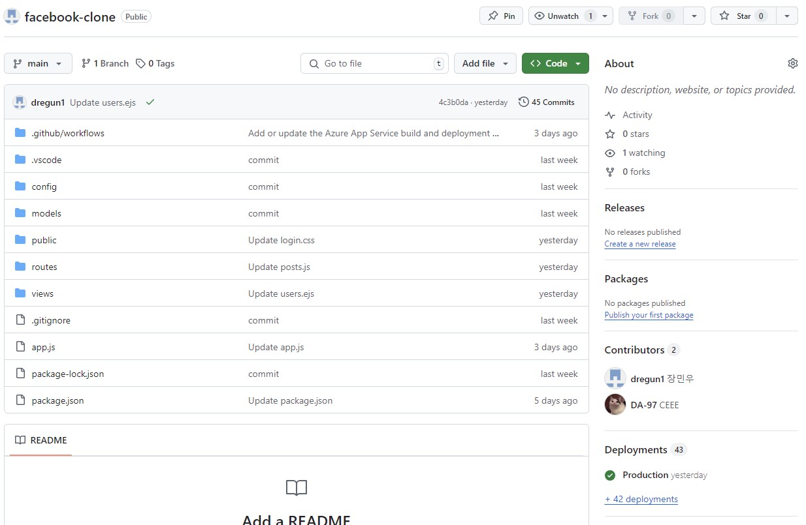


Azure app service

Slide 10
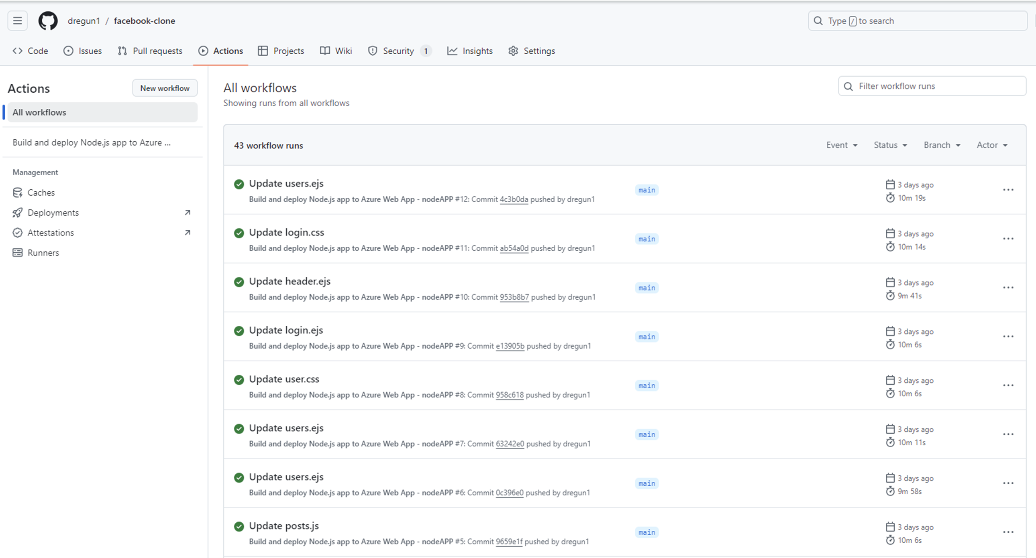
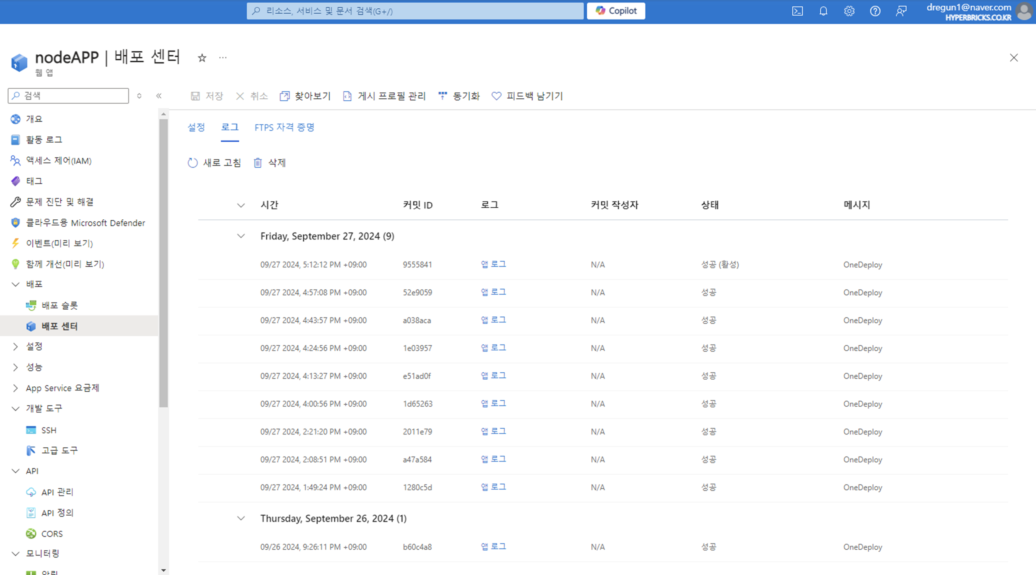
Azure app service

Slide 11

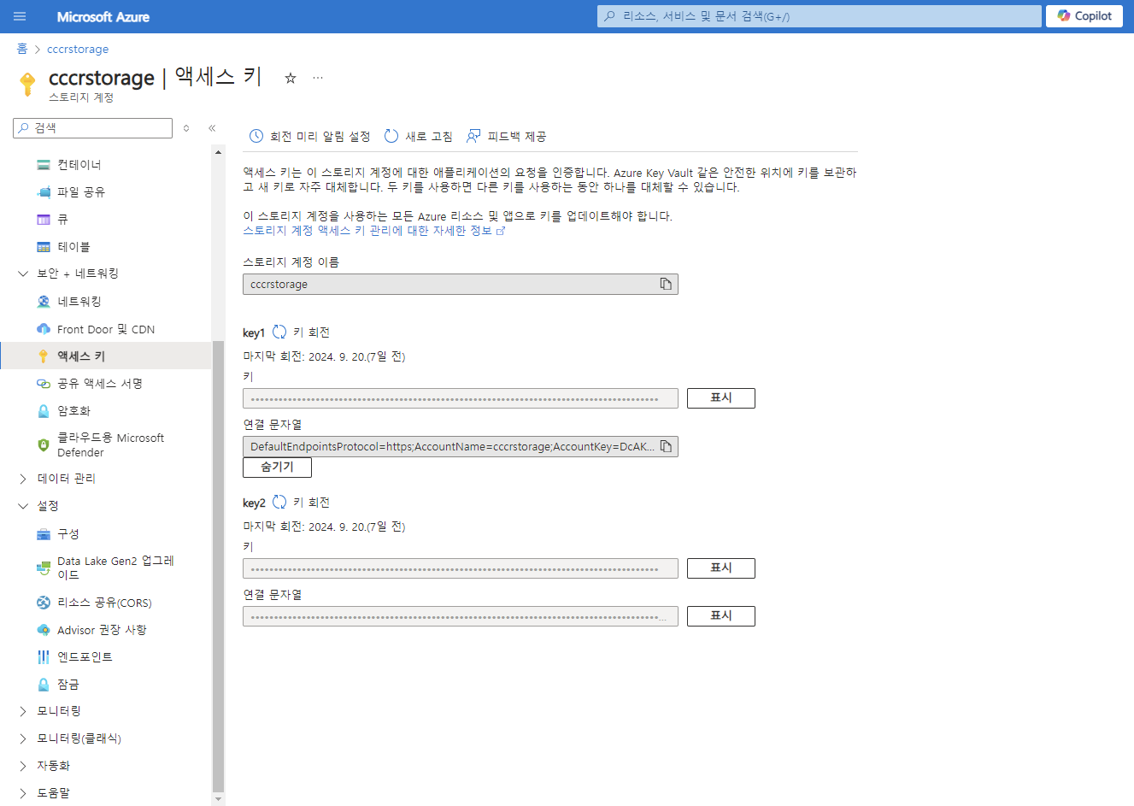
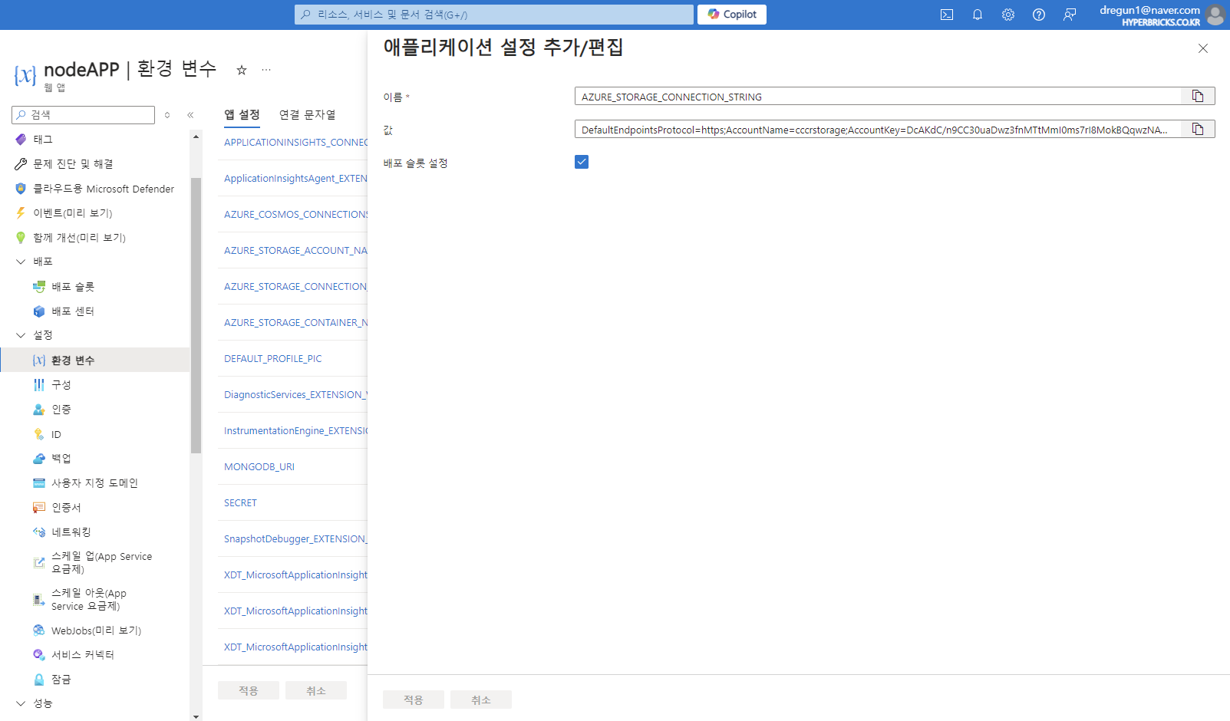
Azure Storage Account

Slide 12

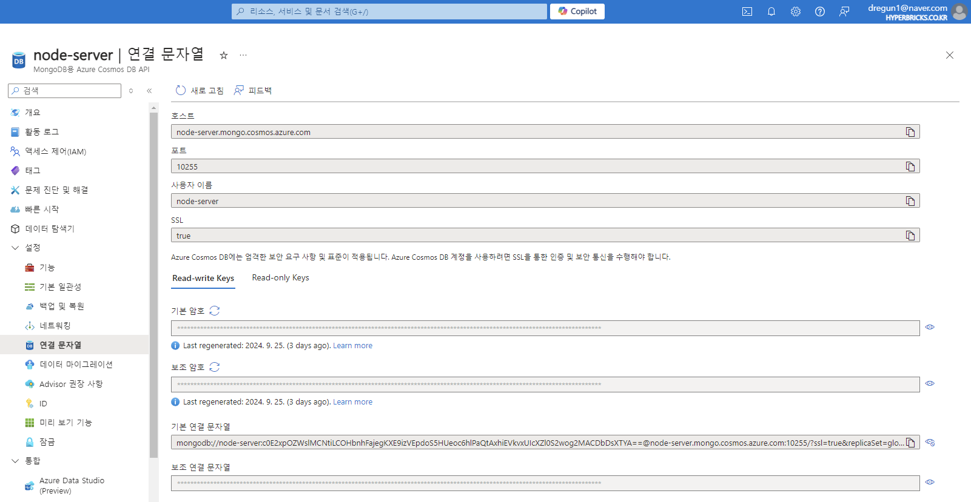
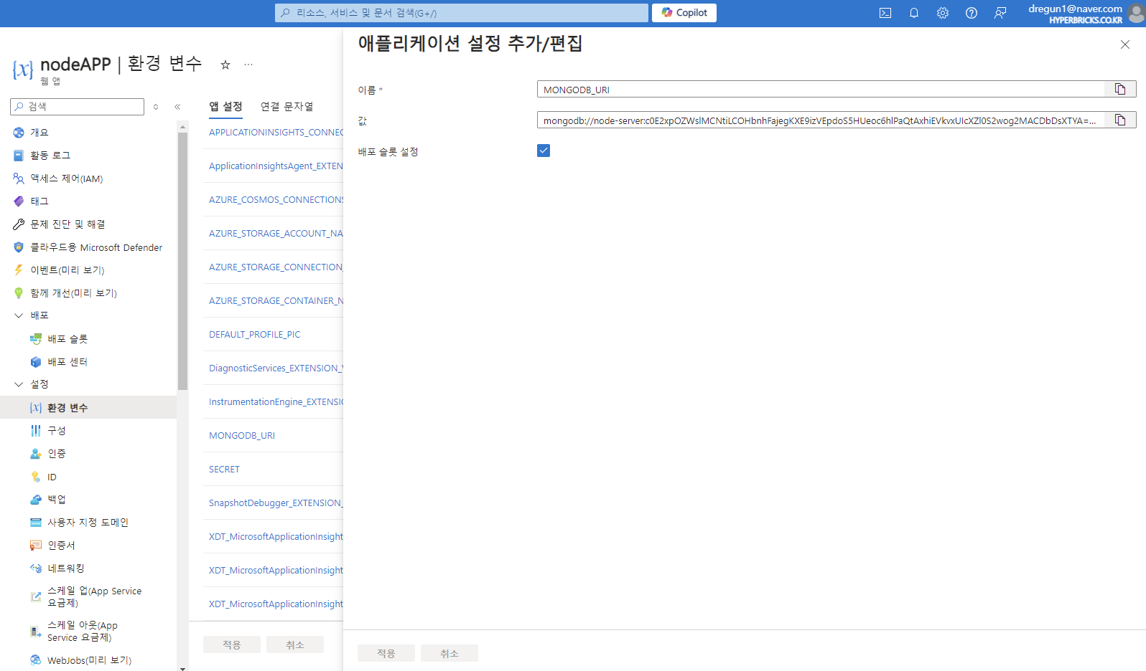
MongoDB용 Azure Cosmos DB API

Slide 13
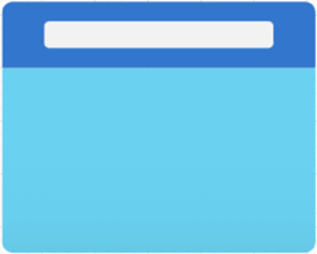
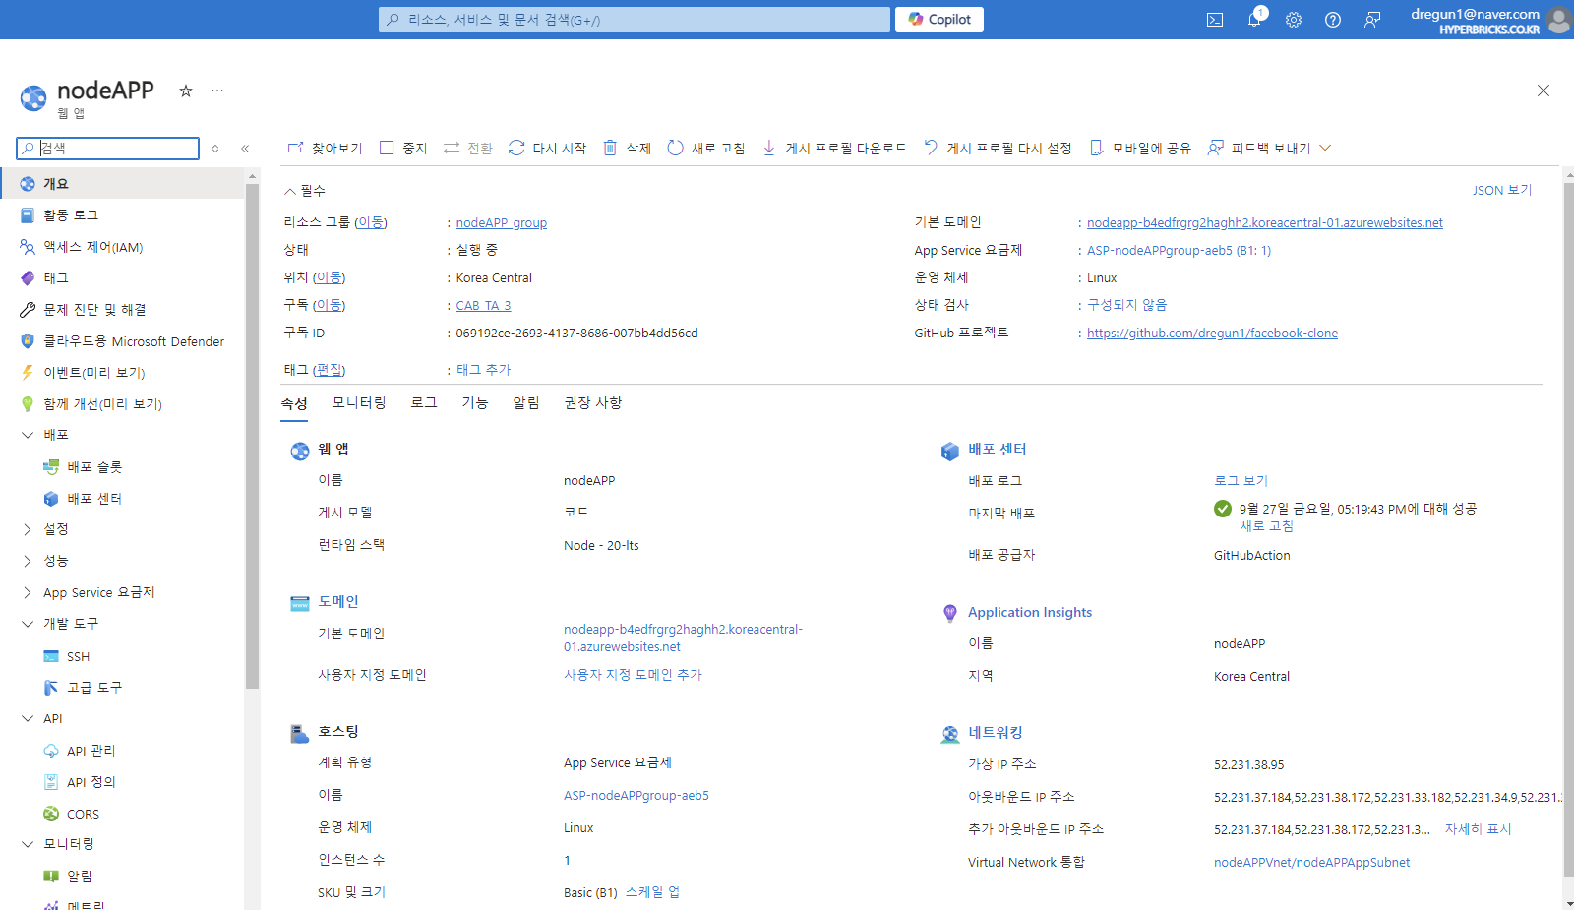
연결 확인
https://portal.azure.com/#@hyperbrickscokr.onmicrosoft.com/resource/subscriptions/069192ce-2693-4137-8686-007bb4dd56cd/resourceGroups/nodeAPP_group/providers/Microsoft.Web/sites/nodeAPP/appServices

Slide 14

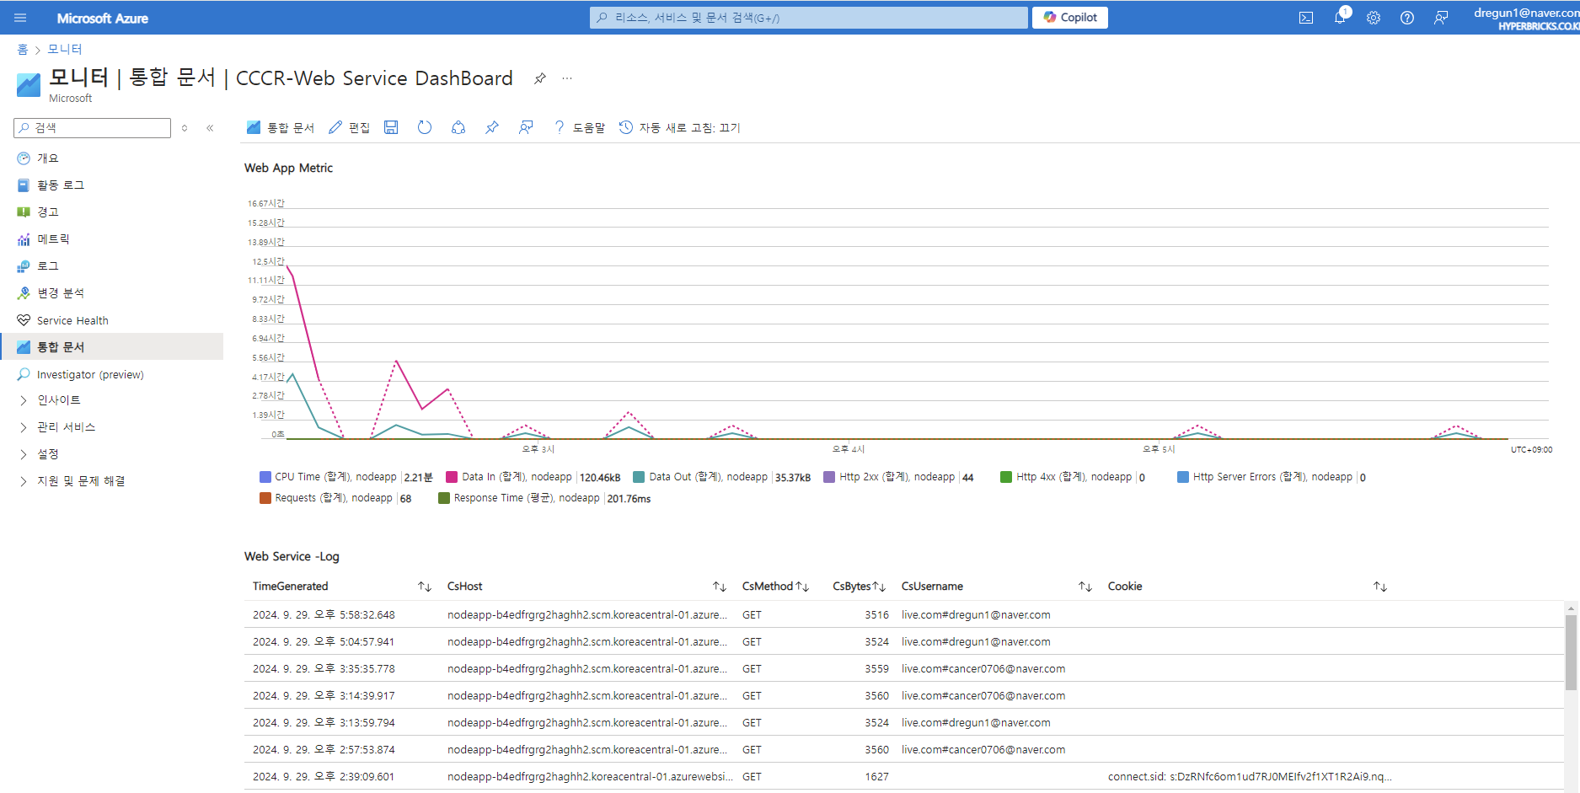
모니터링

Slide 15
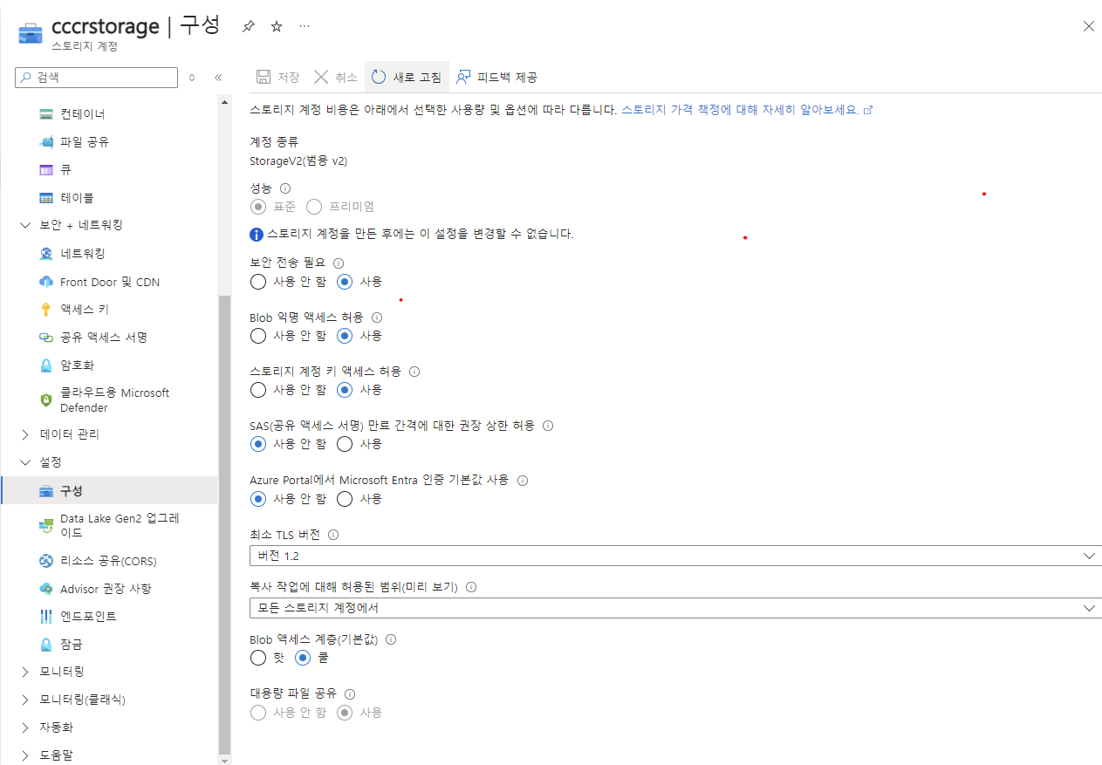

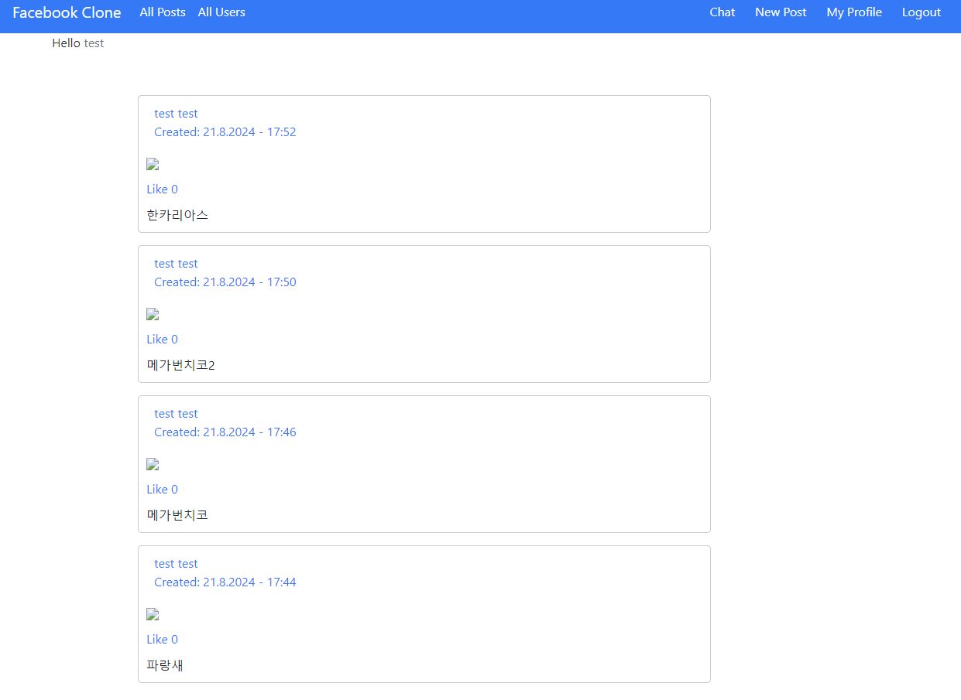
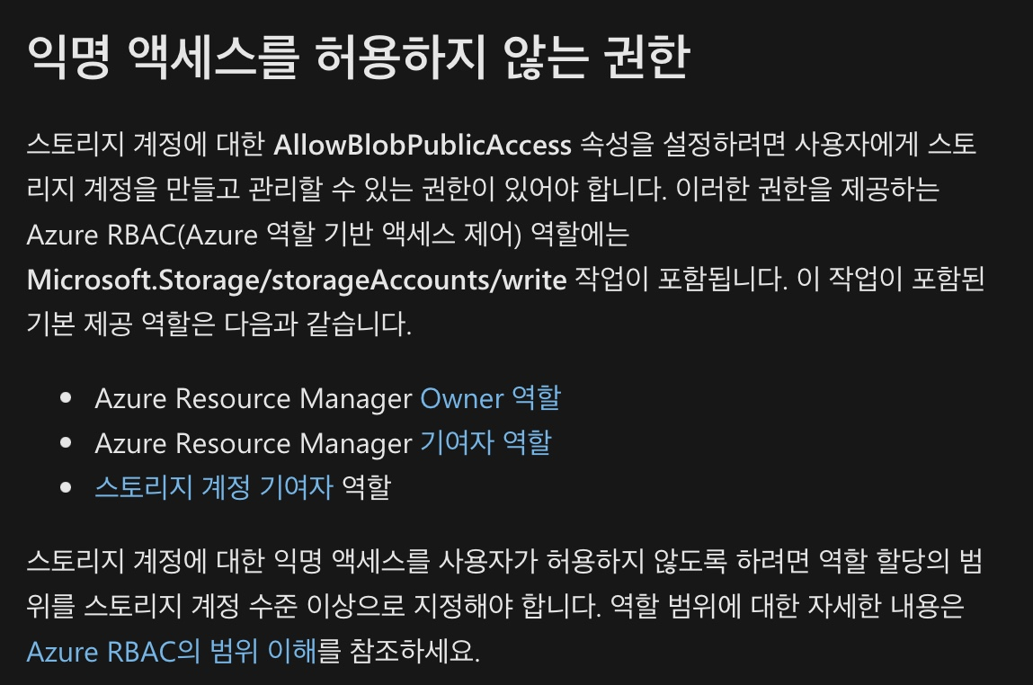
오류 해결
사진을 올리면 azure storage account에서 불러오지 못하는 오류

Slide 16

CCCR
05
IaaS 웹 서비스
POINT.01
아키텍처
POINT.02
가상머신
POINT.02
POINT.03
오류 해결
POINT.03

Slide 17
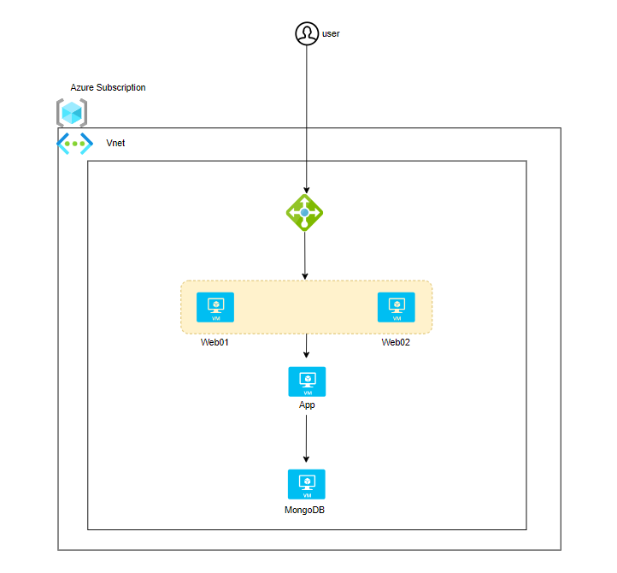
아키텍처
02

Slide 18

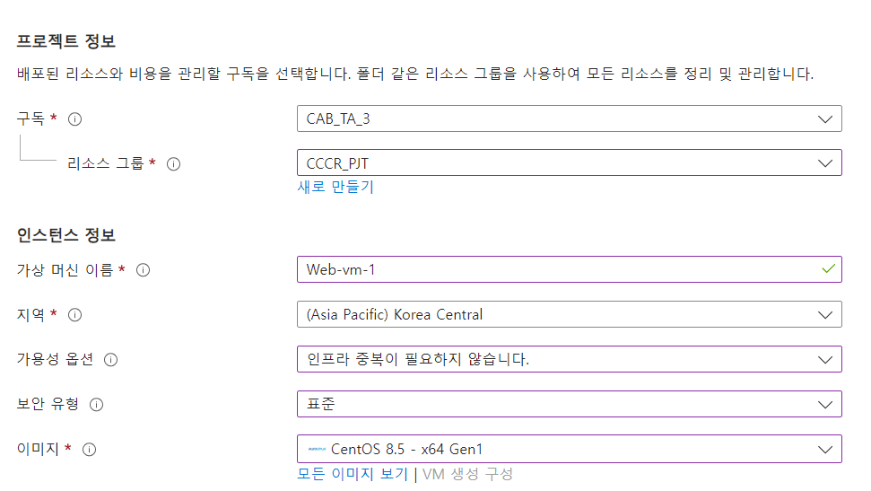
Web VM 생성

Slide 19
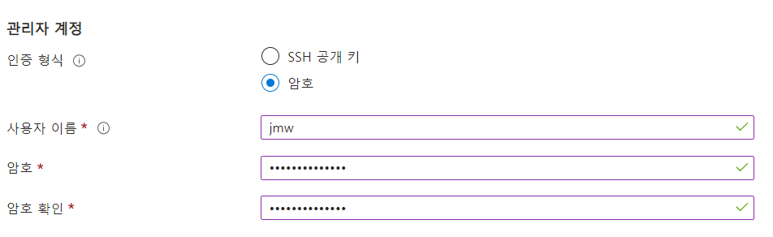
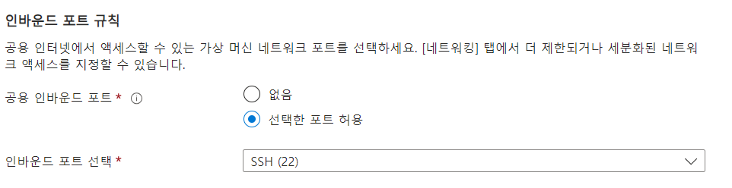
Web VM 생성

Slide 20
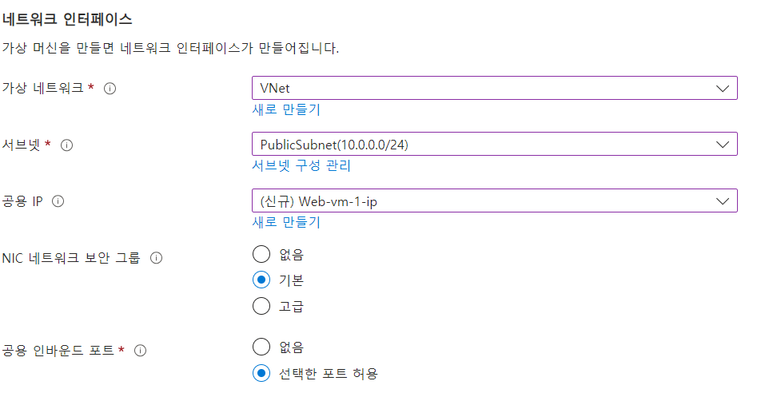
Web VM 생성

Slide 21
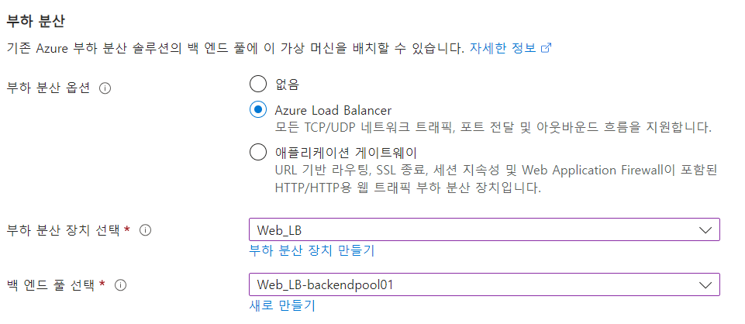
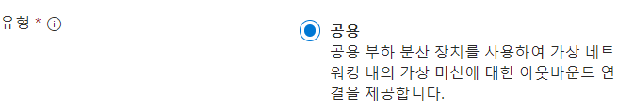
Web VM 생성

Slide 22
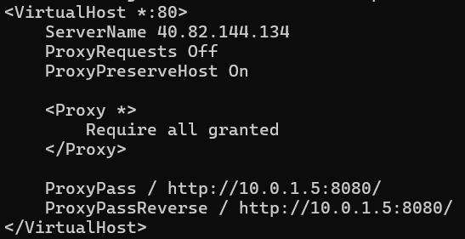
Web VM 설정
1. Private VM과 포트포워딩
vi /etc/httpd/conf/httpd.conf

Slide 23

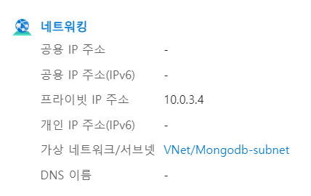

MongoDB VM 생성

Slide 24
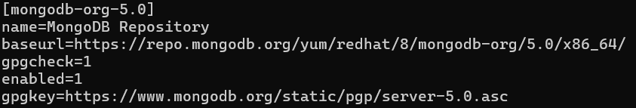
Mongodb VM 설정
1. Mongodb 설치

Slide 25


Mongodb VM 설정

Slide 26
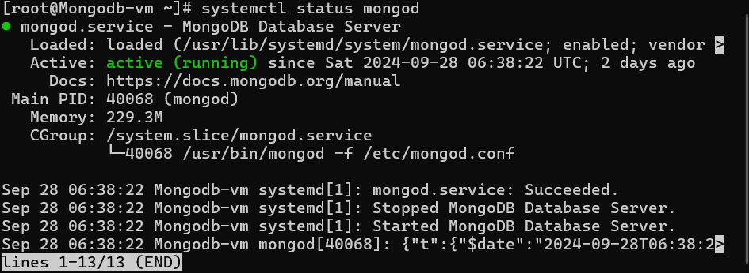
Mongodb VM 설정

Slide 27

Mongodb VM 설정
2. 포트 27017번 허용

Slide 28
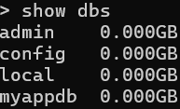
Mongodb VM 설정
3. 데이터베이스 생성

Slide 29
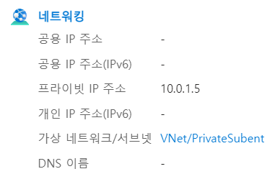
App VM 생성

Slide 30

App VM 설정
1. node.js 설치

Slide 31
App VM 설정
2. GitHub에 있는 "facebook-clone"이라는 리포지토리를 복제
3. 포트 8080번 허용

Slide 32

App VM 설정
4. MongoDB VM에서 생성한 DB 연결

Slide 33
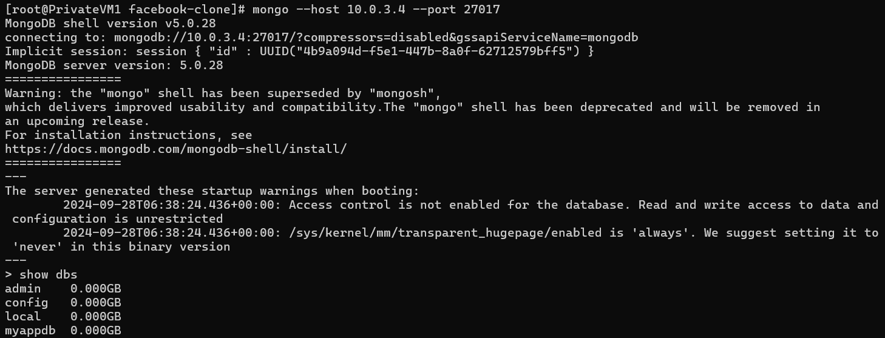
App VM 설정

Slide 34
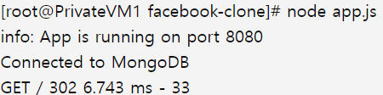
오류 해결
현재 애플리케이션이 실행 중인 터미널에서 node app.js를 실행하고 있기 때문에 해당 창에서는 다른 명령어를 입력할 수 없는 오류

Slide 35
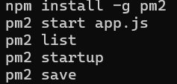
오류 해결
pm2를 시스템의 시작 프로세스에 추가하여, 서버가 재부팅될 때 자동으로 애플리케이션이 실행
애플리케이션이 정상적으로 실행되고 있으며, /user/login 경로로 리디렉션되고 있음을 의미

Slide 36

감사합니다!

